Slide 1
第2章 数据表示和处理
同济大学
计算机系基础教研室

Slide 2
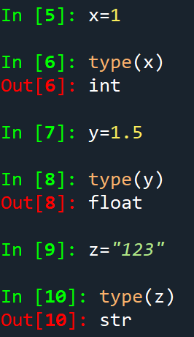
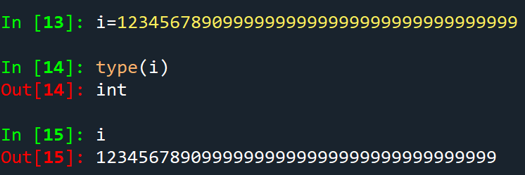
数据与数据类型
不同类型的数据有不同的存放形式、取值范围和所能执行的运算。
常用：整型、实型（浮点型）、字符型
Python语言对数值取值范围没有严格规定
如何表示不同的数据类型？
常量：值不变的量
变量：值可变的量，类型由存放的数据决定。
注意：大多数语言必须先声明数据类型

Slide 3
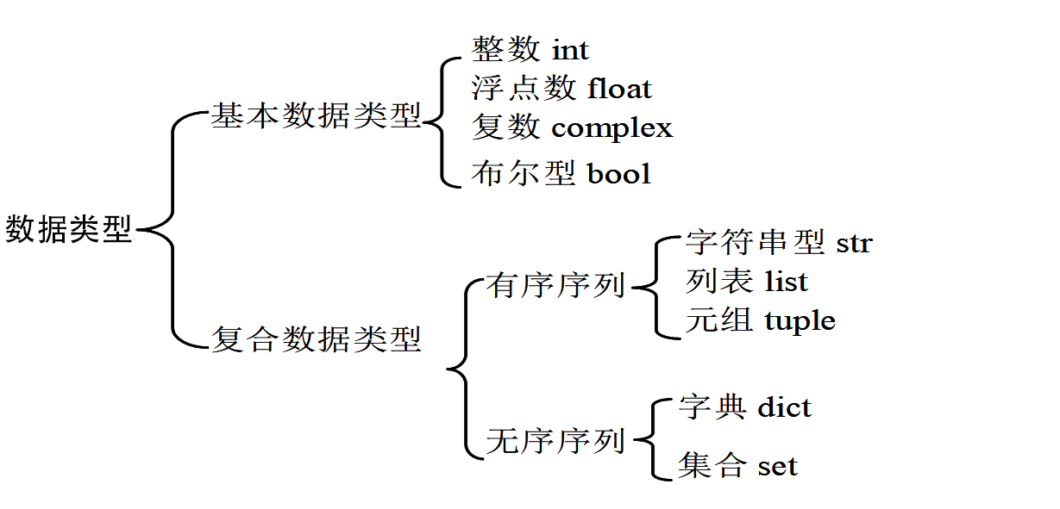
Python提供的内置数据类型

Slide 4
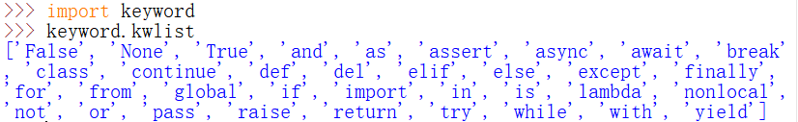
标识符
标识符用于标识变量名、函数名、类名、属性和方法名等等。
合法的标识符必须遵守以下规则：
  由任意字母、数字、下划线和汉字组成的字符序列，但不能以数字开头。
  不能与关键字（保留字）同名。关键字是有特殊用途的词。
Notes:
assert <表达式>: 断言语句，相当于 if <表达式>==True 如果表达式不成立则抛出异常
yield <表达式>：生成器
相当于return <表达式>
但是 yield并不等同于return语句，最大的区别是通过next()函数再次调用具有yield的函数时，从上一次返回的地方继续往下执行函数，而不是从函数的第一条语句重新开始执行。好处是可以节省存储空间，提高执行效率。

Slide 5
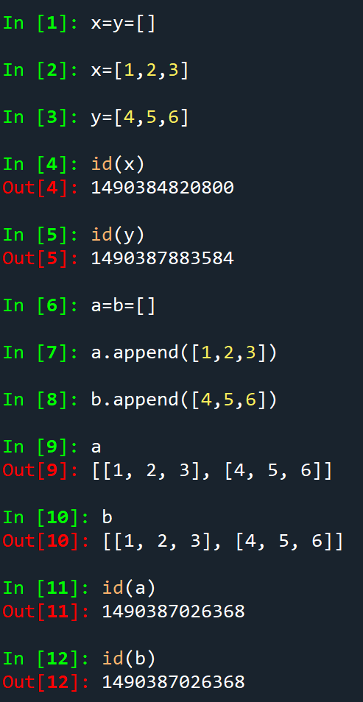
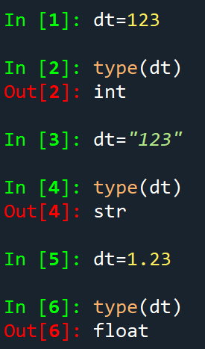
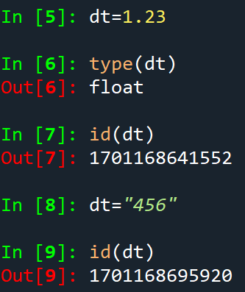
变量
不需要事先声明变量名及其数据类型
可直接通过赋值语句创建变量，数据类型与所赋的值一致
变量的值及其数据类型都可改变，属于动态数据类型
注意：变量不分配固定的存储单元

Slide 6
变量
变量命名：必须是一个合法的标识符
变量命名遵循以下约定俗成的规范：
  见名知义，以提高程序的可读性
  单词之间用下划线连接，或者每个单词首字母大写
  值不变的尽量用大写字母命名，例如：PI=3.14
  标识符是严格区分字母的大小写
  函数名可以作为变量名，但尽量不这样使用
  如: max=65535; int=2; float=1.5

Slide 7
以下标识符有啥问题？？？
3xy
y-z
Wang p
False
sin
数字开头
不允许出现减号运算符
不允许出现空格
Python中的关键字
Python中的函数名

Slide 8
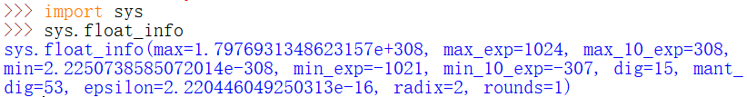
基本数据类型—数值类型
整数（int）：-123，0b1010，0o26,0X1E2，100
浮点数（float）:0.0,-2.5,3.6e-5,4.8E2
布尔值（bool）:True、False
复数（complex）:1.2+5j,-5-6j
Notes:
其中max表示的就是最大的规约数，上面已经进行了推算；radix表示的是在电脑中储存的基数，即进制数，这里表明的是二进制（很显然）；max_exp表示的是使得radix**(e-1)为可表示的有限浮点数最大指数，根据上述，由于移码后的规约数的指数范围为-1022~1023，即最大为1023，所以最大的e自然就是1024；max_10_exp表示的是让10**e为一个可表示的浮点数最大的指数，同样的，根据上面对最大规约数的推导，计算得到的结果为1.7976931348623157e+308，所以max_10_exp自然就是308；min表示最小的正规约数，这个和上面的推导结果也是一致的；min_exp表示的是使得radix**(e-1)为可表示的有限浮点数最小指数，因为移码后的最小指数为-1022（尽管指数为0时，我们设定此时偏移量为1022，所以移码后的指数依然为-1022），因此最小的e为-1021；min_10_exp表示的是让10**e为一个可表示的规约浮点数最小的指数，由于计算得到的最小规约数为2.2250738585072014e-308，所以这时最小的e为-307（要注意不是-308，因为10**（-308）比最小正规约数2.2250738585072014e-308还小，这是不符合要求的，所以应该是-307）；dig表示可以保证被精确的转为浮点数的整数的数字个数，因为我们上面计算得到的可以保证被精确的转为浮点数的整数应该小于等于9007199254740991，该数有16位数字，但是大于该数的16位数字的整数是无法被精确的转为浮点数的，所以能够被保证可以精确表示成64位浮点数的整数的最大位数应该为15；mant_dig就是mantissa digits，即尾数位数，由于我们知道尾数的首位1是被隐藏的，所以真正的尾数位数共有52位小数位数加上首位的隐藏1，共有53位；这里的epsilon和我们上面说的epsilon意义一样，就是最小的大于1的浮点数和1之间的差值；radix表示基数，也就是进制数，这里指的是二进制；最后rounds表示的是当一个整数转成浮点数，对无法精确表示的整数的近似模式，这里为1表示的是取里原值最近的浮点表示，如果存在两种不同的表示距离一样近，那么去最后一位（即第52位bit）为0的情形

Slide 9

数值常量：整数
定义：不带小数点和指数符号的数。
特点：数值精确表示，但数值范围有限。
①十进制： ±n n:0-9 123、+123
123.0
②八进制： 0On n:0-7 0o173
③十六进制：0xn n:0-9,A-F 0x7B
✓
✗
【例2.5】整数类型没有取值范围
注意：Python中，整数没有取值范围

Slide 10
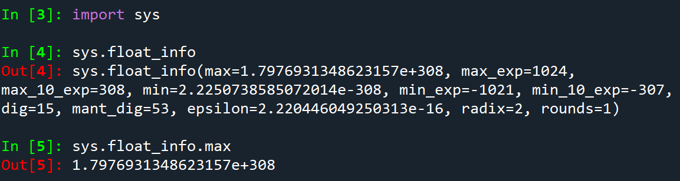
实数
定义：带小数点或指数符号 “E”的数
特点：数值不精确表示
形式：
例： 123.45、0.12345E+3、12345E-2
① 小数形式 ±m.n
② 指数形式：±m[.n]E±k
表示的是同一个实数

Slide 11
1.算术运算符
整除 取余
运算符：
- | ** | * / // % | + -
1 | 2 | 3 | 4
优先级：
10/3
3.3333333333333335
【例2.8】利用运算符，输入秒数，以小时、
分、秒形式显示
x =int(input("输入秒数"))
s = x % 60 # 求得秒
m = x //60 % 60 # 求得分钟
h = x // 3600 # 求得小时
print(h,":",m,":",s)
10//3
3
10%3
1

Slide 12
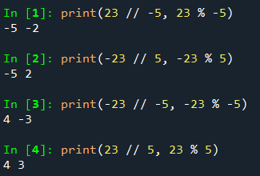

Python中的算术运算符
算术 运算符 | 描述 | 实例
+ | 加法 | 10 + 20=30
- | 减法 | 10-20=-10
* | 乘法 | 10*20=200
/ | 除法 | 20/10= 2
% | 取模 （求余数） | 20 % 3 = 2
// | 整除 （向下取整） | -9//2 = -5
** | x**y （幂运算：x^{y}） | 5**2 表示5²
+、 - | 表示正负 | -a

Slide 13
思考：如何将一个三位整数逆序输出？
例如n=345，倒置后为543
方法一
y=0
x= int(input("请x的值："))
z=x%10 #个位数字
y=y*10+z
z=x//10%10 #十位数字
y=y*10+z
z=x//100 #百位数字
y=y*10+z
print(y)
方法二
x= int(input("请x的值："))
a=x%10 #个位数字
b=x//10%10 #十位数字
c=x//100 #百位数字
y=a*100+b*10+c
print(y)
Notes:
while x!=0:
y = y*10+x%10
x=x//10
print(y)
y=0
x= int(input("请x的值："))
for i in range(3):
z=x%10 #个位数字
y=y*10+z
x=x//10
print(y)
x= input("请x的值：")
y=x[::-1]
print(y)

Slide 14
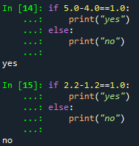
关于浮点数的运算精度
整数运算，结果精确
>>>14-5
9
浮点运算，引起重视
>>>1.2-1.0
0.19999999999999996
>>>2.2-1.2
1.0000000000000002
>>> 5.0-4.0
1.0

Slide 15
（3）链式赋值
作用：给多个变量赋值
x=y=z=1 #x、y、z三个变量获得相同值1
（4）序列解包赋值
作用：给不同的变量分别赋值
x,y,z=1,2,3 #x、y、z 依次获得1、2、3的值

Slide 16
数据类型转换
（1）隐式转换
低精度类型向高精度类型自动转换
如 x = 10 + 5.5
（2）显式转换
转换函数（表达式）
如 int(1.2)
float(1)
complex(1，2 ) #转为复数 1+2j
import random
for i in range(20):
n=random.uniform(10,50)
n=float("%0.2f"%n)
x.append(n)
print(x)
Notes:
Uniform() 均匀分布
float(“%0.2f”%n) #指定小数位数为2位，但末尾为0时会丢0

Slide 17
常用系统函数
内置模块：_builtin_中的函数可直接调用
非内置模块：必须用import 模块名 或 from 模块名 import 函数名
函数调用形式： 函数名（参数列表）
内置数值型函数
函数 | 含义 | 实例 | 结果
abs(x) | 取绝对值 | abs(-3.5) | 3.5
divmod(x,y) | (x//y,x%y) | divmod(10,3) | (3,1)
pow(x,y) | 幂运算 | pow(3,4) | 81.0
round(x[,n]) | 四舍五入(保留n位小数) | round(10.4456,2) | 10.45
max(x₁,x₂,…,x_{n}) | 求最大 | max(12,3,1,45) | 45
min(x₁,x₂,…,x_{n}) | 求最小 | min(12,3,1,45) | 1

Slide 18
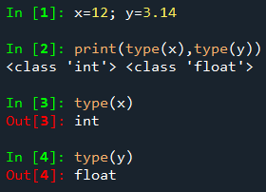
内置转换类型函数
函数 | 含义 | 实例 | 结果
int(x) | 转为不大于x的整型 | int('123') int(1.5) | 123 1
float(x) | 转为实型 | float('12.3') float(2) | 12.3 2.0
str(x) | 将数值x转换成字符串 | str(3) str(True) | '3' 'True'
bool(x) | 转为布尔值 非0为True,0为False | bool('12.3') bool(0) bool('0') | True False True
eval(x₁,x₂,…,x_{n}) | 计算字符串x的值 | eval('3+4') eval('True') | 7 True
complex(x₁[,x₂]) | 转换为复数 | complex(1,3) | (1+3j)

Slide 19
数学库 math
import math #调用时用math.sin(1.57)
from math import * #调用时直接用sin(1.57)，可直接调用所有数学函数
from math import sin #只能调用指定的sin函数
函数 | 含义 | 实例 | 结果
pi、e | 数学常数 | pi e | 3.141592653589793 2.718281828459045
sin(x)、cos(x)、tan(x) | 正弦、余弦、正切 | sin(1.57) cos(0) | 0.999999 1.0
exp(x) | 以e为底的幂 | exp(3) | 20.085536923187668
log(x)、log10(x) | 自然对数，10为底的对数 | log(2.718281828459045) log10(10) | 1.0 1.0
sqrt(x) | x的平方根 | sqrt(2) | 1.4142135623730951

Slide 20
【例2.10】输入角度，显示对应的正弦函数值
import math
x=int(input("输入角度:"))
y= math.sin(x*math.pi/180) #输入角度，函数要求是弧度
print("x=",x,"sin(x)=",y)

Slide 21
Math函数应用--好好学习，天天向上
1951年，毛泽东主席题词，“好好学习，天天向上”
体会 “天天向上” 的积累力量
每年365天，以第一天的学习水平为基数1，每天增长0.001，一年后，能力是多少？
每天放任不学习，能力下降0.001，一年后能力是多少？
两者相差多少？

Slide 22
好好学习，天天向上
import math
up=math.pow((1+0.001),365)
down=math.pow((1-0.001),365)
print("向上{:6.2f},向下{:6.2f}".format(up,down))
向上1.44，向下0.69
1.44：0.69=2.08696：1

Slide 23
好好学习，天天向上
努力，每天增长0.01。放任，能力下降0.01，一年后能力是多少？
import math
up=math.pow((1+0.01),365)
down=math.pow((1-0.01),365)
print("向上{:6.2f},向下{:6.2f}".format(up,down))
向上37.78，向下0.03（1259：1）

Slide 24
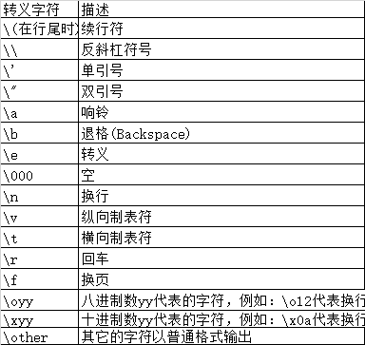
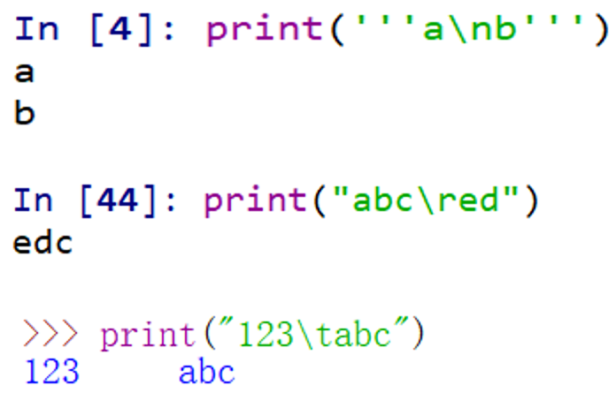
基本数据类型—字符串
字符串（string）：即字符序列，如’a’, ”123”, ’’’计算机’’’
转义字符：反斜杠开始（\），有特殊控制作用
拓展：数值和字符串的区别
0 ：数值0 "0"：字符0
Python语言还允许在字符串前加r，即：r"内容"，表示字符串内的内容不转义。

Slide 25
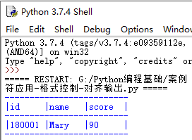
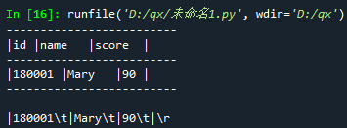
【例2.11】 应用举例。利用字符串常量、转义符和操作符将学生信息以表格形式输出。
print(25*"-") #“*”为对字符串复制
print("|id\t|name\t|score\t| ") #“\t”跳到下一个制表位（默认一个制表位占8列）
print(25*"-")
print("|180001\t|Mary\t|90\t|")
print(25*"-","\n") # 本身print结束要换行，加了“\n”实质是空一行
print(r"|180001\t|Mary\t|90\t|\r") #“r""”字符串内容不转义，照样输出
注意：该案例在不同的编程环境下，由于编码设置差异，显示结果不一定相同。

Slide 26
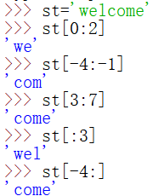
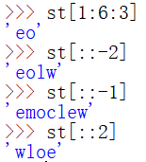
字符串索引：可正向和反向索引
字符串 | w | e | l | c | o | m | e
正向索引编号 | 0 | 1 | 2 | 3 | 4 | 5 | 6
反向索引编号 | -7 | -6 | -5 | -4 | -3 | -2 | -1
字符串的切片
st[m:n:k]表示从第m个到第n-1个,间隔步长为k
st[:n] 表示从第0个到第n-1个
st[m:] 表示从第m个到最后
st[:] 表示取所有字符
st[::-1] 逆序取所有字符
st[::-2] 逆序取所有偶数索引号上的字符

Slide 27
练习，提取星期几
S="星期一星期二星期三星期四星期五星期六星期日“
根据输入的数字 （1-7），输出星期几
例如 输入：2 输出：星期二
S="星期一星期二星期三星期四星期五星期六星期日"
n=int(input("请输入数字1-7："))
start=(n-1)*3
weekDay=S[start:start+3]
print(weekDay)

Slide 28
字符串基本操作符
假设:
st1='123'
st2='abcde'
操作符 | 描述 | 实例 | 结果
s1+s2 | 连接字符串s1与s2 | st1+st2 | '123abcde'
n*s 或 s*n | 将s复制n次 | 3*st1 | '123123123'
s1 in s2 s1 not in s2 | s2是否包含s1 | st1 in st2 | False
s[i] | 索引操作 | st1[2] | '3'
s[n:m] | 字符串切片 | st2[1:-1] | 'bcd'

Slide 29
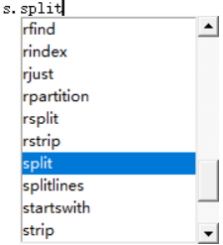
字符串类的方法
方法引用形式：字符串对象.方法（参数序列）
注意：方法作用于对象，方法引用结果获得一个处理结果，但不改变引用对象。
说明：系统提供了很多方法，在编辑环境中，在字符串变量的后面输入“.”后，稍等会自动弹出字符串对象的所有方法。

Slide 30
内置字符串处理函数
函数 | 描述 | 实例 | 结果
len(s) | 返回字符串长度 | len('123456') | 6
chr(n) | 返回n对应ASCII码字符 | chr(65) | 'A'
ord(s) | 返回字符s的ASCII码值 | ord('a') | 97
字符串内置方法 假设st='abc defg bc'
方法 | 描述 | 实例 | 结果
upper()、lower() | 转换字母为大写或小写 | st.upper() | 'ABC DEFG BC'
index(s) | 返回第1次出现子串s的位置 | st.index('bc') | 1
replace(old,new) | 用new子串替换old子串 | st.replace("bc",'123') | 'a123 defg 123'
split([s]) | 按指定分隔符将字符串分成子串序列 | st.split(' ') | ['abc', 'defg', 'bc']
isnumeric() | 字符串是否全为数字 | st.isnumeric() | False
注意：以上方法都不改变字符串本身的内容！！！
Notes:
ord()函数用于返回字符的ASCII码或Unicode编码的整数值

Slide 31
【例2.12】对s字符串引用replace方法，运行如下：
>>> s="ABC DEFG BC"
>>> s.replace ("BC","WYZ")
'AWYZ DEFG WYZ'
>>> s # 不改变引用对象
'ABC DEFG BC'
>>>

Slide 32




字符串类的常用方法（补充）
设对象名为s，如s="Hello world“
s.islower() s的所有字母都是小写时返回True
s.isprintable() s的所有字符都是可打印的，返回True
s.isspace() s的所有字符都是空格，返回True
s.endswith(“id”) 是否以指定字符结尾
s.count(sub[,start[,end]]) 字串sub在s中出现的次数
s.center(width[,fillchar) 以指定宽度居中显示，可以指定前后填充的字符
s.zfill(width) 以指定宽度显示，不足部分填0
s.join(iterable) 将s插入到指定字符串的各个字符之间

Slide 33
布尔类型（bool）
在Python中用True和False表示真和假。注意首字母大写其余小写。
一般用于分支和循环条件的判断
注意：在Python中，布尔类型属于数值类型，
当参与数值表达式运算时，
True自动转化为1，False转化为0。
>>> x=3+True
>>> x
4

Slide 34
关系运算
关系运算符 | 描述 | 实例
== | 相等 | (a == b) 返回 False
!= | 不等于 | (a != b) 返回 true
> | 大于 | (a > b) 返回 False
< | 小于 | (a < b) 返回 true
>= | 大于等于 | (a >= b) 返回 False
<= | 小于等于 | (a <= b) 返回 true
>>> a=1
>>> b=2
>>> a>b
False
>>> "a" >"A"
True
>>>1.2-1.0==0.2
False

Slide 35
关系运算符
字符串比较规则：将两字符串从左到右一对一对按字符编码值比较，
只要有一对不同比较结束。
！！！字符比较，以字母顺序，从小到大，大写小于小写，’9’ < ‘A’
” ” 编码值 32
“0”编码值 48
“A”编码值 65
“a”编码值 97
“abcde”> “aBcderfg” 结果 True
“123456” > “98” 结果 False

Slide 36
逻辑运算
逻辑运算符 | 描述 | 实例
not | 取反 | not True
and | 与 | True and True
or | 或 | False or False
注意：1<x<10 等同于 x>1 and x<10
成员运算
成员运算符 | 描述 | 实例
in | 是否在指定的序列中 | list = [1, 2, 3, 4, 5 ] If a in list:
not in | 是否不在指定的序列中 | If a not in list:

Slide 37
注意：在逻辑运算中，为与代数中常用的表达式书写相一致，
Python用简化的逻辑表达式，在其他语言中一般都不可以。
例表示 x 在一段数值范围内： 10 ≤ x ≤ 20
Python的逻辑表达式：
VB的逻辑表达式：
✓
✓
10 <= x <= 20
10 <= x And x <= 20
10 <= x <= 20
✗
注意：运算符优先级
算术运算符>字符运算符>关系运算符>逻辑运算

Slide 38
【例2.16】输入三角形三边，判断其能否构成三角形。
>>> a, b, c = eval(input("输入a,b,c: "))
输入a,b,c: 2, 4, 5
>>> a+b>c and b+c>a and a+c>b
True
说明：eval函数将字符串中去掉引号后，其中的内容看作表达式进行计算，
其实质是前面赋值运算符中介绍的序列解包赋值。
该函数是Python中的很有特色的函数，在以后的多变量的输入中常使用

Slide 39
运算优先级
优先级 | 运算符 | 描述
1 | ** | 幂运算
2 | ~ +、- | 按位取反 正、负
3 | *、/ %、// | 乘，除 取余、整除
4 | + 、- | 加法、减法
5 | >> 、<< | 右移，左移
6 | & | 按位与
7 | ^ 、| | 按位异或、按位或
优先级 | 运算符 | 描述
8 | <=、<、>、>= ==、!= | 比较
9 | =、%=、/=、//= -=、+=、*=、**= | 赋值 复合赋值
10 | is、is not | 身份运算
11 | In、not in | 成员运算
12 | not、and、or | 逻辑运算

Slide 40
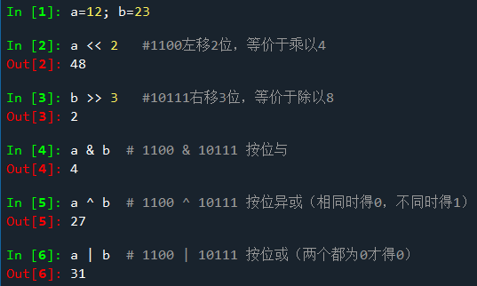
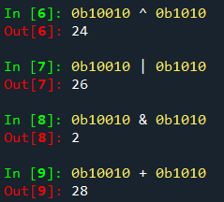
位运算
按二进制位进行计算，输入十进制数会自动转换成二进制再进行计算
Notes:
a=-12 0b11110100 (补码)
b=12 0b00001100
a & b
Out[11]: 4
a ^ b
Out[12]: -8

Slide 41
随机数控制
import random
x=random.random() 返回 [0.0, 1.0) 之间的浮点数
y=random.randint（a,b） 返回 [a, b] 之间的整数（包括起始与终止值）
#每次运行产生的随机数序列是不相同的
import random
random.seed()
for i in range(10):
print(random.random())
# random.seed(n) # n可以是整数、小数或字符串，每次产生的序列不变

Slide 42
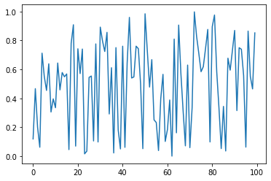
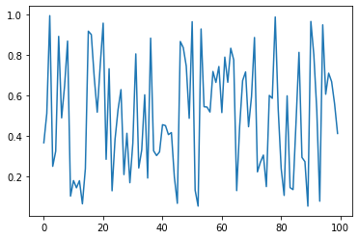
随机数控制—均匀分布uniform
import random
import matplotlib.pyplot as plt
y=[]
for x in range(100):
y.append(random.uniform(0,1)) # 产生服从均匀分布的0-1之间的随机数
plt.plot(range(100),y)

Slide 43
复合数据类型
列表(list): 有序序列，内容可变，[项1,项2, ……]
元组(tuple)：有序序列，内容不可变，(项1,项2, ……)，圆括号可省略
字典(dict)：无序集合体，由键值对组成。
集合(set)：无序且不包含重复元素，{项1，项2，……}

Slide 44
1、列表(list)
例如：
>>> fibs=[0,1,1,2,3,5,8,13] #创建一个斐波那契列表序列
>>> stu=[['Daisy',190101],['Tidy',190102],['linda',190103]]
>>> xl=[ ] #新建一个空列表
>>>fibs+[21] #输出[0, 1, 1, 2, 3, 5, 8, 13, 21]
>>>fibs[3:5] #输出[2, 3]
>>> xl.append(10) #输出[10]
>>>xl *3 #输出[10, 10, 10]，序列xl本身不变
>>> stu[0]=[‘sendy’,190105] #修改stu第0个元素的值

Slide 45
2、元组(tuple)
例如：
>>> fibs=(0,1,1,2,3,5,8,13) #创建一个斐波那契元组序列
>>> stu=(('Daisy',190101),('Tidy',190102),('linda',190103))
>>> xl=() #新建一个空元组
应用：
(1) 多变量同时赋值：>>>x,y,z=(1,2,3)
(2) 变量值交换： x,y=y,x
(3) 格式化输出元素：print(“x=%d,y=%d”%(x,y))
(4) 函数返回多个值： return x**2,x**(1/2)

Slide 46
3、集合（set）
集合：无序且不包含重复元素，用于消除重复项和进行成员关系测试。
例如：
>>> a={ } #创建的是一个空的字典
>>> b=set( ) #创建一个空的集合
>>> c=set('hello') #输出 {'e', 'h', 'l', 'o'}
>>> lb=[1,2,3,4,3,2,1]
>>>lbs=set(lb) #输出 {1, 2, 3, 4}，过滤重复项
>>>lbt=list(lbs) #输出 [1, 2, 3, 4]

Slide 47
4、字典（dict）
字典：存储的是键值对，属于映射类型，通过键访问其对应的值。
字典也属于无序型数据，不能通过索引访问，只能通过键访问，键必须唯一。
例如：
>>> workday={1:‘Mon’,2:‘Tue’,3:‘Wen’,4:‘Thu’,5:‘Fri’} #创建字典
>>> workday[2] #输出Tue
>>> tt=dict(a1=‘you’,a2=‘me’,a3=‘us’)
#不能写成tt=dict(1=‘you’,2=‘me’,3=‘us’) #键必须是标识符

Slide 48


输入控制
input( )函数
<变量>=input(“提示字符串”)
返回的输入结果是字符串
例如 ：x=input(‘x=’) # x保存的是字符串
x=float(input (‘x=’)) # x保存的是转换后的浮点数，若输入字符则报错

Slide 49
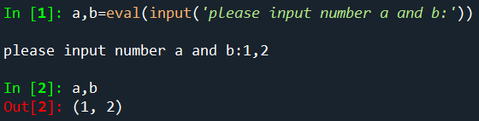
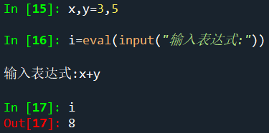
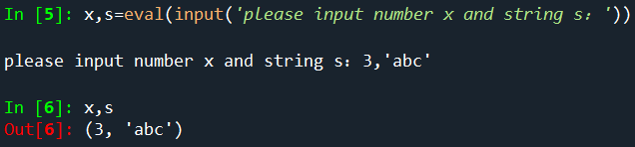
eval函数：可读入多个数据，也可以输入表达式
输入字符串必须加引号

Slide 50
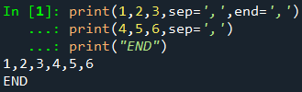

输出控制
print函数方式可以控制输出的格式，这是常用的方式。形式：
print([输出项, ...][, sep=分隔符][, end=结束符])
输出项：以逗号分隔的表达式；sep：各输出项间的分隔，缺省为空格；
end：表示结束符，缺省为换行。

Slide 51
格式化控制输出
（1）用 % 控制
格式符常用形式：% [m][.n]类型符
m为输出最小宽度；n为小数位数；类型符为对应输出数据类型
格式符 | %d | %c | %s | %f或%F | %e或%E
类型符 | d | c | s | f或F | e或E
对应输出数据类型 | 整数 | 单个字符 | 字符串 | 浮点数 | 指数形式
已知 x1=-1.2和x2=-2.5，输出语句：
print("x1=%8.3f\nx2=%8.3f"%(x1,x2)) # 输出宽度8位，小数位数3位
x1=∪∪-1.200 # ∪表示空一格
x2=∪∪-2.500

Slide 52
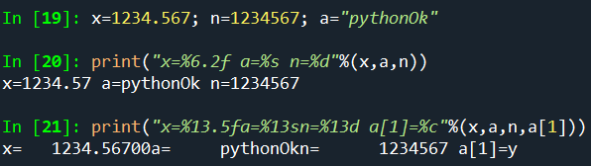
【例2.33】字符串格式化操作符%输出应用。

Slide 53
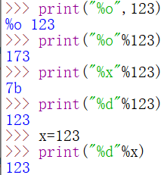
输出整数
输出字符串和整数，空格分开
以八进制输出整数123
以十六进制输出整数123
以十进制输出整数123
以十进制输出变量x的值

Slide 54
输出浮点数
>>> print('%f' % 1.11) # 默认保留6位小数
1.110000
>>> print('%.1f' % 1.11) # 取1位小数
1.1
>>> print('%e' % 1.11) # 默认6位小数，用科学计数法
1.110000e+00
>>> print('%.3e' % 1.11) # 取3位小数，用科学计数法
1.110e+00
>>> print('%g' % 1111.1111) # 默认6位有效数字
1111.11
>>> print('%.7g' % 1111.1111) # 取7位有效数字
1111.111
>>> print('%.2g' % 1111.1111) # 取2位有效数字，自动转换为科学计数法
1.1e+03
%g表示浮点数或整数,能自动选择最合适的表示法

Slide 55
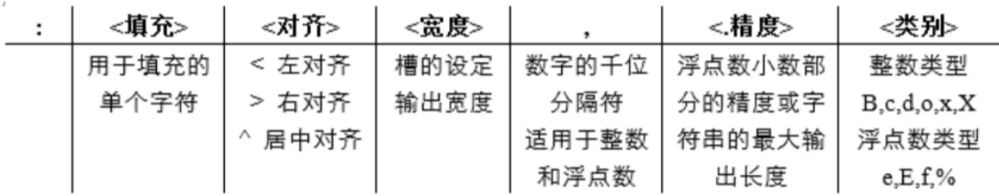
格式化控制输出
占位符即“{ }”也称为“槽”
（2）format方法
形式：格式字符串.format（输出元组序列）
print(‘{<参数序号>: <格式控制标记>}’.format(参数1[，参数2),…])
<格式控制标记>用来控制参数显示时的格式，包括：<填充><对齐><宽度>,<.精度><类型>

Slide 56
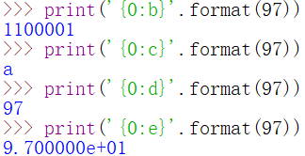


按指定格式输出
‘b’：输出二进制数字
‘c’ ：输出字符
‘d’：输出十进制整数
‘o’：输出八进制
‘x’：输出十六进制
‘e’：用科学计数法输出
‘g’：输出小数或指数形式

Slide 57

  控制标记与输出项之间可顺序对应、或用编号对应，或用名称对应

Slide 58
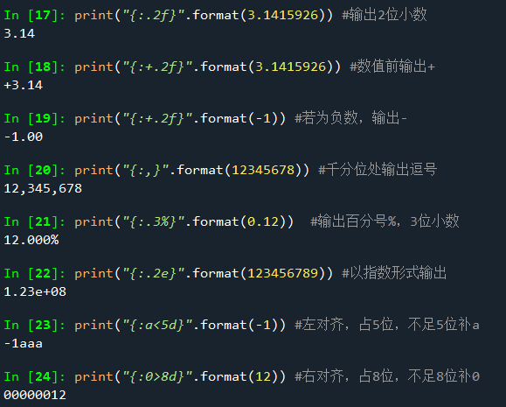
格式控制标记应用例

Slide 59
F 表达式
f-string以f或F开头，后面跟着一个字符串字面量，字符串中可以使用大括号{}来引用变量或表达式
name = "Alice"
print(f"Hello, {name}!") # 输出: Hello, Alice!
x = 5
y = 10
print(f"The sum of {x} and {y} is {x + y}.")
# 输出: The sum of 5 and 10 is 15.

Slide 60
输入一个字符串，两个正整数start和end(start<end)，输出s中start~end范围内的数字字符，并统计个数
s,start,end=____________
end=min(end,len(s))
for ch in s[start:end]:
_____________

